Slide 1
1. 진행사항
1.1 ViewTemplate
1.2 Action

Slide 2
1.1 ViewTemplate 진행사항
1. 진행사항
1.1 ViewTemplate 진행사항(1)
(수정 : 3건, 신규 : 4건, 대기 : 15건)
ViewTemplate | 상태 | 설명 | 비고
GridViewTemplate | 수정 | Grid 생성 템플릿 | - 서브타이틀 - 전체건수표시
FreeformViewTemplate | 수정 | 상세화면 생성 템플릿 | - 서브타이틀 - 접기/펼치기 버튼 (View Script는 추후 NoCode일때 추가예정) - Fieldbox 옵션처리 (FreeformFieldBoxViewTemplate가 통합됨)
FreeformGapViewTemplate | 수정 | 상세화면(여백지정) 생성 템플릿 | - 서브타이틀 - 접기/펼치기 버튼 (View Script는 추후 NoCode일때 추가예정) - Fieldbox 옵션처리 (FreeformGapFieldBoxViewTemplate가 통합됨)
FreeformReadonlyViewTemplate | 신규 | 상세화면(조회모드) 생성 템플릿
ListViewViewTemplate | 신규 | ListView 생성 템플릿
TreeViewTemplate | 신규 | Tree Grid 생성 템플릿
SearchViewTemplateM | 신규 | 모바일용 조회 영역 생성 템플릿
FreeFormVerticalViewTemplateM | 대기 | 라벨과 Field가 상하로 배치된 상세화면 생성 템플릿
TableViewTemplate | 대기 |  | Table 유형에 해당하는 ViewTemplate 유형 고민 필요.
ButtonLayoutViewTemplate | 대기 | FluidLayout을 이용한 Button 생성 템플릿 | UI Field 기능 추가 후 진행예정
ButtonGroupViewTemplateM | 대기 | 균등분할 Button 생성 템플릿 (주로 모바일 하단에 위치) | UI Field 기능 추가 후 진행예정
*
포인트라벨
디테일라벨1
디테일라벨2
디테일라벨3
확인
확인
취소
상세보기
승인
반려
Notes:
- include : 배포방안 고민필요.
- TitleViewTemplate : Model이 없는 ViewTemplate은 제외하기로 하여 각 ViewTemplate에 기능 추가함.

Slide 3
1.1 ViewTemplate 진행사항
1. 진행사항
1.1 ViewTemplate 진행사항(2)
ViewTemplate | 상태 | 설명 | 비고
FreeformGapReadonlyViewTemplate | 대기 | 상세화면(조회모드,여백지정) 생성 템플릿 | FreeformGapViewTemplate에서 direction기능 수정 후 진행예정
SearchLayoutViewTemplate | 대기 | FluidLayout을 이용한 조회영역 생성 템플릿 | FluidLayout 기능추가 후 진행예정(Grouping 기능)
TabViewTemplateM | 대기 | 버튼과 Div로 자동 리사이즈 Tab 생성 템플릿 | UI Field 기능 추가 후 진행예정. View Script이 없는 경우 의미없음. NoCode일때 진행예정.
ButtonViewTemplateM | 대기 |  | PC버전에서 기본값만 변경하면됨.
FreeFormViewTemplateM | 대기 |  | PC버전에서 기본값만 변경하면됨.
FreeformReadonlyViewTemplateM | 대기 |  | PC버전에서 기본값만 변경하면됨.
GridViewTemplateM | 대기 |  | PC버전에서 기본값만 변경하면됨.
GridBodyViewTemplateM | 대기 |  | PC버전에서 기본값만 변경하면됨.
GridCalendarViewTemplate | 대기 | 칼렌더 형식 Grid 생성 템플릿
PivotViewTemplate | 대기 | nexacro pivot 생성 템플릿 | OpenSource. NexacroN 버전 나온 후 진행여부 결정예정
NavigationTitleViewTemplate | 대기 | 메뉴 Navigation영역 생성 템플릿

Slide 4
1.2 Action 진행사항
1. 진행사항
1.2 Action 진행사항(1)
(신규 : 19건, 대기 : 17건, 이슈 : 3건)
Action | 상태 | 설명 | 비고
PopupCloseAction | 신규 | 팝업닫기 Action
DsAddDataAction | 신규 | 데이터의 마지막에 행 추가 Action
DsInsertDataAction | 신규 | 데이터에 행을 삽입 Action
DsDeleteDataAction | 신규 | 데이터 삭제 Action
DsDeleteSelectDataAction | 신규 | Grid에 선택된 데이터를 삭제 Action
DsDeleteCheckedDataAction | 신규 | 체크된 데이터를 삭제 Action
DsDeleteAllDataAction | 신규 | 전체 데이터를 삭제 Action
DsResetDataAction | 신규 | 데이터를 마지막 저장상태로 복구 Action
DsCopyDataAction | 신규 | 데이터를 복사 Action
DsCopyRowDataAction | 신규 | 데이터 행 복사 Action
DsIsUpdatedAction | 신규 | 데이터 변경 여부 체크 Action
DsSetFirstCdAction | 신규 | 첫행(전체,선택 등) 데이터 추가 Action
ExcelExportAction | 신규 | 엑셀 Export Action
ExcelImportAction | 신규 | 엑셀 Import Action

Slide 5
1.2 Action 진행사항
1. 진행사항
1.2 Action 진행사항(2)
Action | 상태 | 설명 | 비고
PopupActionM | 신규 | 데이터에 행을 삽입 Action
DeviceAPIMakeCallActionM | 신규 | 전화연결을 표시 Action | Android, iOS NRE 전용
DeviceAPISendMessageActionM | 신규 | SMS 작성화면을 표시 Action | Android, iOS NRE 전용
DeviceAPICameraActionM | 신규 | 카메라 앱을 실행하여 이미지를 얻는 Action | Android, iOS NRE 전용
DeviceAPIImagePickerActionM | 신규 | 갤러리에서 이미지를 얻는 Action | Android, iOS NRE 전용
ViewChildInitAction | 대기 | View 초기화 Action | Model Argument 스펙변경 후 진행예정
DsFilterDataAction | 대기 | 데이터 Filter Action | Model Argument 스펙변경 후 진행예정
AlertAction | 대기 | 알림창 Action | No Code용 분리검토
ConfirmAction | 대기 | 확인창 Action | No Code용 분리검토
SearchDBAction | 대기 | 조회 Transaction | No Code용 분리검토
UpdateDBAction | 대기 | 저장 Transaction | No Code용 분리검토
LogAction | 대기 | 통신 또는 Output에 출력되는 message를 날짜/시간 정보와 함께 파일로 저장 | 기능 검토 필요

Slide 6
1.2 Action 진행사항
1. 진행사항
1.2 Action 진행사항(3)
Action | 상태 | 설명 | 비고
DeviceAPILoadAudioPlayerActionM | 대기 | 오디오 선택 Action | 개발여부 검토필요
DeviceAPIPlayAudioPlayerActionM | 대기 | 오디오 재상 Action | 개발여부 검토필요
DeviceAPIStopAudioPlayerActionM | 대기 | 오디오 재생을 중지하는 Action | 개발여부 검토필요
DeviceAPIPauseAudioPlayerActionM | 대기 | 오디오 재생을 일시중지하는 Action | 개발여부 검토필요
DeviceAPIStartAudioRecorderActionM | 대기 | 녹음 시작 Action | 개발여부 검토필요
DeviceAPIStopAudioRecorderActionM | 대기 | 녹음 종료 Action | 개발여부 검토필요
DeviceAPIStartVibratorActionM | 대기 | 진동 시작 Action | 개발여부 검토필요
DeviceAPIStopVibratorActionM | 대기 | 진동 종료 Action | 개발여부 검토필요
APIPlatformdataTransactionAction | 대기 | dataset 송/수신용. transaction() 함수 호출 방식. | 추후 툴, 서버 수정 후 진행예정
APIJsonTransactionAction | 대기 | Json 데이터 송/수신용. dataobject 호출 방식. | 추후 툴, 서버 수정 후 진행예정
RequiredValidationAction | 이슈 | 필수입력 체크 Action | 단건처리? View에서 한번에 처리? Model Argument 스펙변경 후 진행필요 Model Argument 입력방법 설계 필요 ViewTemplate과 공통으로 사용할 변수 처리 필요.
CommCodeAction | 이슈 | 공통코드 조회 Action | 데이터 한번에 받는 방안 필요. Model Argument 입력방법 설계 필요
DeviceAPISearchContactsActionM | 이슈 | 연락처 조회 Action | Model Argument 스펙변경 후 진행필요 Model Argument 입력방법 설계 필요
[그외 DeviceAPI]
- Acceleration : 모바일가속도 정보
- BluetoothLE : 블루투스 연결?
- Geolocation : 모바일위치정보
- LiteDBConnection : 로컬DB
- Network : 네트워크 연결정보
- Googlemap : 구글맵

Slide 7
1.2 ChartViewTemplate 시현
1. 진행사항
[ViewTemplate]
* 수정
GridViewTemplate
FreeformViewTemplate
FreeformGapViewTemplate
*신규
FreeformReadonlyViewTemplate
ListViewViewTemplate
TreeViewTemplate
SearchViewTemplateM
시연
[Action]
*신규
PopupCloseAction
DsAddDataAction
DsInsertDataAction
DsDeleteDataAction
DsDeleteSelectDataAction
DsDeleteCheckedDataAction
DsDeleteAllDataAction
DsResetDataAction
DsCopyDataAction
DsCopyRowDataAction
DsIsUpdatedAction
DsSetFirstCdAction
ExcelExportAction
ExcelImportAction
PopupActionM
DeviceAPIMakeCallActionM
DeviceAPISendMessageActionM
DeviceAPICameraActionM
DeviceAPIImagePickerActionM

Slide 8
2. 이슈사항
2.1 ViewTemplate 대기 항목
2.2 Action 대기 항목
2.3 논의사항

Slide 9
2.1 ViewTemplate 대기 항목(1)
2. 이슈사항
2.1.1 UI Field Data 기능추가
연관 ViewTemplate
ButtonLayoutViewTemplate.
ButtonGroupViewTemplateM
TabViewTemplateM
스펙에 따라 기존 ViewTemplate에도 영향이 있을 수 있음.
2.1.2 SearchLayoutViewTemplate
FluidLayout horizontal을 이용하여 화면 사이즈에 따라 조회조건 위치변경 ViewTemplate.
조회조건 Field를 Div로 감싸야함
→ FluidLayout에서 Grouping 기능 연관됨.
버튼 위치 때문에 조회조건 영역이 Div로 감싸야함.
View 리사이즈 변경기능을 위해 View Script 사용필요.
2.1.3 TableViewTemplate
Table 유형에 해당하는 ViewTemplate 유형 고민 필요

Slide 10
2.1 ViewTemplate 대기 항목(2)
2. 이슈사항
2.1.4 TabViewTemplateM
버튼과 Div로 Tab Object처럼 동작하는 ViewTemplate
텝처럼 동작하는 기능과 리사이즈 기능을 View Script로 구현 필요.
View Script 기능 제약사항
View Script에서 함수 호출 시 View ID 사용.
View ID 변경 시 오류 발생.
No Code에서만 View Script 사용예정.
2.1.5 PivotViewTemplate
OpenSource로 현재 NexacroN버전 미지원
2.1.6 Mobile용 ViewTemplate Asset
PC버전에서 기본사이즈 값만 변경하면됨.
추후 진행예정

Slide 11
2.2 Action 대기 항목(1)
2. 이슈사항
2.2.1 Model Argument 스펙변경
연관 Action
ViewChildInitAction
DsFilterDataAction
2.2.2 No Code용 Action 분리 검토
연관 Action
AlertAction
ConfirmAction
SearchDBAction
UpdateDBAction
2.2.3 LogAction
기능 검토 필요

Slide 12
2.2 Action 대기 항목(2)
2. 이슈사항
[그외 DeviceAPI]
- Acceleration : 모바일가속도 정보
- BluetoothLE : 블루투스 연결?
- Geolocation : 모바일위치정보
- LiteDBConnection : 로컬DB
- Network : 네트워크 연결정보
- Googlemap : 구글맵
2.2.4 DeviceAPI 개발여부 검토
연관 Action
AudioPlayer
AudioRecorder
Vibrator
2.2.5 DeviceAPISearchContactsActionM
연락처 조회 Action
조회된 연락처 정보를 viewdataset과 맵핑 방안 필요.
→ Model Argument 입력방법 제공필요
Notes:
RequiredValidationAction, CommCodeAction 기존에 애기해서 제외함.

Slide 13
2.3 논의사항(1)
2. 이슈사항
2.3.1 Action Argument 사용여부에 따라 Step 제거 기능 필요
Model Argument와 User Argument는 Action 개발에 따라 사용여부가 정해짐.
Action에서 사용을 안 해도 두 Step이 나와 사용자가 헤깔림.
2.3.2 Action Argument에 대한 설명 기능 추가
Argument가 Action에서 어떻게 사용되는지에 대한 설명 제공 필요.
입력 값에 대한 설명 제공 필요. (입력방식에 대한 스펙 변경건과 연관됨)

Slide 14
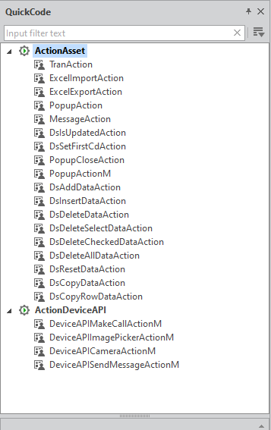
2.3 논의사항(2)
2. 이슈사항
2.3.3 Action 텝 기능추가
리스트에서 Action에 대한 간단한 설명 제공
설명으로 Filter나 조회기능
Action 기능별 Grouping 기능 (현재는 Deploy Module Name으로 Grouping)
Notes:
DeviceAPI 일때 앱에서 권한설정 가이드 필요한지 확인필요.

Slide 15
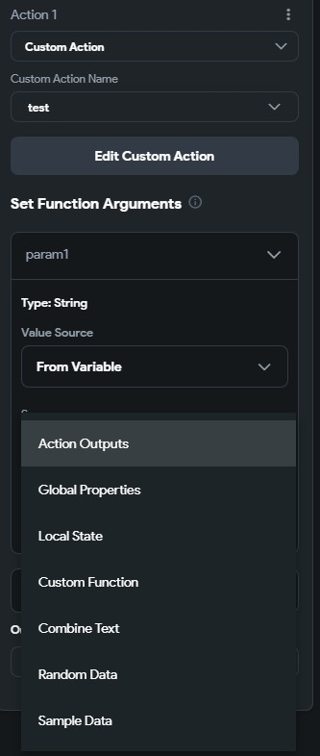
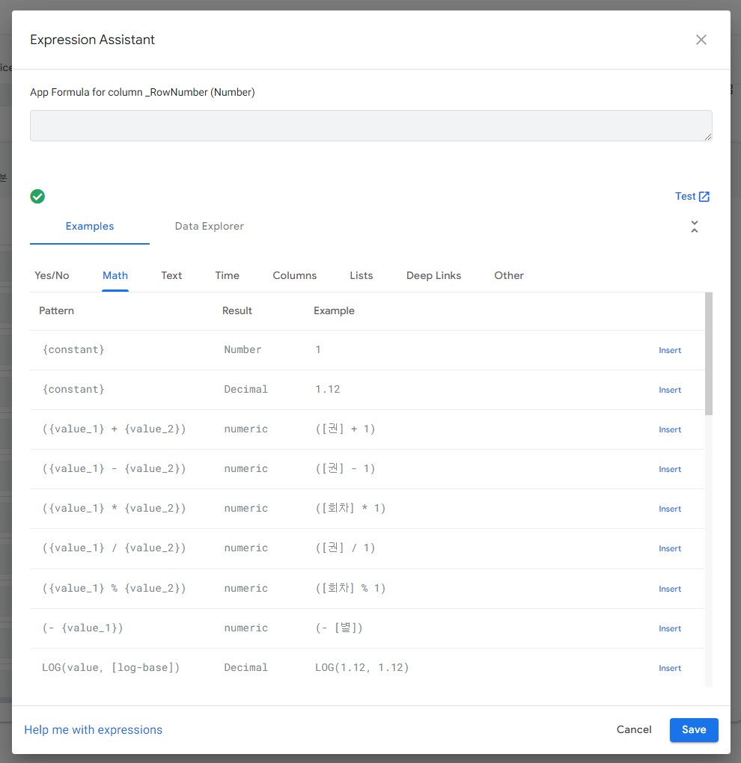
2.3 논의사항(3)
2. 이슈사항
2.3.4 [No Code] Action parameter 설정방식 제공 필요.
제공필요 Parameter 예
글로벌 변수.(유저정보등)
viewdataset 값
Action Output
함수 리턴값
Action Condition도 유사한 기능필요.
FlutterFlow
AppSheet

Slide 16
2.3 논의사항(4)
2. 이슈사항
2.3.5 [No Code] Action 제공범위
컴포넌트 별 간단하고 기본적인 속성, 메소드까지 Action으로 만들어야 하는지?
속성 예 ) . 공통 기본속성 : visible, enable, caption(text),…. . 컴포넌트별 제공속성 : Calendar.dateformat, Calendar.editformat, ….
메소드 예) . resize, setfocus….
문제점
Action 갯수가 많아짐. 유지보수 어려움. (선택)사용하기 어려움.
Action으로 만들면 object로 생성되기 때문에 성능 이슈 발생. 관리도 어려움.
방안
No code라 하더라도 간단한 property 정도는 직접 설정할 수 있는 기능이 필요해보임.
자주사용되는 property나 function에 대해서 nexacro에서 제공하는 item block으로 만들어서 제공

Slide 17
2.3 논의사항(5)
2. 이슈사항
2.3.6 [No Code] Target Object 설정 방안필요
Trigger Object는 Action을 Drag하여 설정가능.
Action의 대상이 되는 Componet는 Action Property에서 컴포넌트 ID 선택함.
2.3.7 DiviceAPI
PC에서 사용제한? 표시제한?
앱에서 권한설정 가이드???
Notes:
DeviceAPI 일때 앱에서 권한설정 가이드 필요한지 확인필요.

